Slide 1
Оказание первой медицинской помощи при обморожении
Обморожение -это повреждение тканей вследствие длительного действия низких температур

Slide 2
Схема действий при обморожении
Как можно скорее доставить пострадавшего в теплое помещение
Снять с обмороженных конечностей одежду и обувь
Немедленно укрыть поврежденные конечности от внешнего тепла теплоизолирующей повязкой с большим количеством ваты или одеялами и теплой одеждой
Дать обильное теплое питье
Обязательно дать 1-2 таблетки анальгина
Предложить малые дозы алкоголя
Обязательно вызвать «скорую помощь»

Slide 3
Недопустима
Растирать обмороженную кожу
Помещать обмороженные конечности в тёплую воду или обкладывать грелками
Смазывать кожу маслом или вазелинам

Slide 4
Обморожение может наступить также в следующих случаях:
при температуре воздуха, близкой к нулю;
длительном воздействии на организм холода, ветра, повышенной влажности;
использовании тесной или мокрой обуви;
длительном нахождении в неподвижном положении.

Slide 5
Степени обморожения
1 степень
4 степень
2 степень
3 степень

Slide 6
Первая степень
При отморожении 1-й степени покраснение соответствующего участка тела сменяется его побледнением; исчезает чувствительность, иногда появляется ощущение покалывания или пощипывания; после отогревания пораженный участок кожи краснеет и припухает, отмечается небольшая боль, жжение, через 2-3 суток все симптомы полностью исчезают.

Slide 7
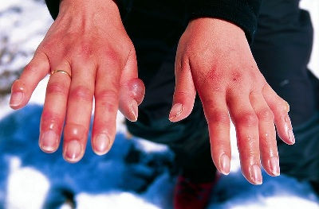
2 степень
При отморожении 2-й степени возникают более выраженные расстройства кровообращения, однако изменения в сосудах обратимы; кожа резко бледнеет, при отогревании приобретает багровую окраску, отечность распространяется дальше отмороженных участков, появляются пузыри со светлой или кровянистой жидкостью.

Slide 8
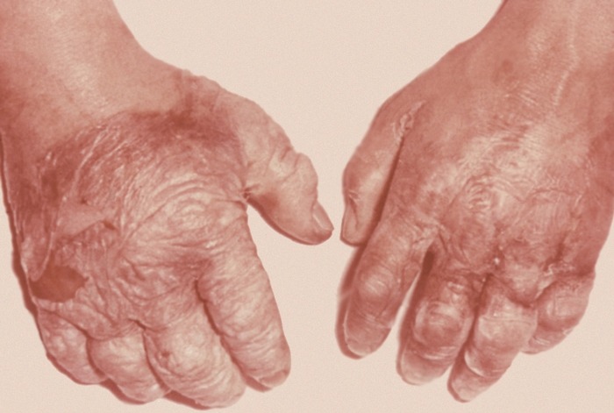
3 степень
При длительном охлаждении или действии очень низких температур возникает обморожение 3-й степени: резко нарушается кровообращение, кожа после отогревания становится сине-багровой, иногда чёрной, пузыри заполнены кровяной жидкостью темно-бурого цвета; в первые дни на участке обморожения обнаруживается полная потеря чувствительности, затем появляются сильные боли.

Slide 9
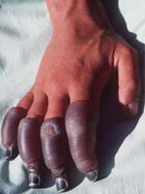
4 степень
При четвёртой степени наблюдается полное омертвление всех слоёв ткани и даже костей. Появляются чёрные пузыри. Пораженная зона высыхает в течении примерно трех недель, а отторжение мёртвых тканей происходит очень медленно.

Slide 10
Клинические проявления обморожения
чувство холода, сменяющееся онемением
притупление болевых ощущений
исчезновение поверхностной и глубокой чувствительности

Slide 11
Рекомендации по профилактике обморожений:
в холодное время года носить головной убор и одежду из шерсти и меха, которые оставляют воздушную прослойку между телом и одеждой;
закрывать части тела, наиболее подверженные обморожению (пальцы рук и ног, уши и нос);
давать ребенку больше теплого питья, что способствует лучшей терморегуляции организма;
проводить закаливание, что приводит к улучшению кровоснабжения тканей в условиях резкой смены температуры;
дозировать детские прогулки в зимнее время года.

